Slide 1

Giới thiệu ngành Hệ thống thông tin
ĐẠI HỌC CÔNG NGHỆ THÔNG TIN
KHOA HỆ THỐNG THÔNG TIN

Slide 2
Nội dung
Giới thiệu chung về ngành Hệ thống thông tin
Chương trình đào tạo ngành HTTT
Cơ hội nghề nghiệp
Chương trình tiên tiến ngành HTTT
Tóm tắt nội dung một số môn học
Notes:
2

Slide 3
Nội dung
Giới thiệu chung về ngành Hệ thống thông tin
Chương trình đào tạo ngành HTTT
Cơ hội nghề nghiệp
Chương trình tiên tiến ngành HTTT
Tóm tắt nội dung một số môn học
Notes:
3

Slide 4


1. Giới thiệu
Khối lượng thông tin ngày càng khổng lồ

Slide 5
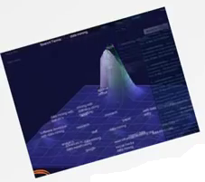


1. Đặt vấn đề
Việc sắp xếp và lựa chọn thông tin thích hợp là chìa khóa mở cửa thành công.

Slide 6
1. Giới thiệu ngành Hệ thống thông tin
Hệ thống thông tin là sự kết hợp của phần cứng, phần mềm và mạng truyền thông được xây dựng và sử dụng để thu thập, xử lý, lưu trữ và phân phối các dữ liệu, thông tin và tri thức hữu ích một cách đặc trưng trong bối cảnh của tổ chức.
Các tổ chức sử dụng các hệ thống thông tin với nhiều mục đích khác nhau: đạt được lợi thế cạnh tranh, nắm bắt được nhiều khách hàng hơn hoặc cải tiến dịch vụ.

Slide 7
1. Giới thiệu ngành Hệ thống thông tin (tt)
Hardware
Software
Database
Network
Process
People
Information System

Slide 8
1. Giới thiệu ngành Hệ thống thông tin (tt)
Phần cứng: bao gồm tất cả các thiết bị máy tính để thực hiện đầu vào, xử lý, đầu ra
Phần mềm: Bao gồm các chương trình máy tính để quyết định các hoạt động của máy tính
Cơ sở dữ liệu: Tổ chức các sự kiện và thông tin, thông thường nó bao gồm hai hay nhiều tập tin dữ liệu liên quan
Mạng: Kết nối máy tính và các thiết bị cho phép giao tiếp điện tử
Con người: Là yếu tố quan trọng nhất trong hầu hết các hệ thống thông tin trên máy tính
Thủ tục: Bao gồm các chiến lược, chính sách, phương pháp và các qui tắc để đảm bảo sự tồn tại của HTTT

Slide 9
1. Giới thiệu ngành Hệ thống thông tin (tt)
Các loại hình HTTT:
Hệ xử lý dữ liệu: lưu trữ và cập nhật dữ liệu hàng ngày, ra các báo cáo theo định kỳ (Ví dụ: Các hệ thống tính lương).
Hệ thống thông tin quản lý (Management Information System - MIS): gồm cơ sở dữ liệu hợp nhất và các dòng thông tin giúp con người trong sản xuất, quản lý và ra quyết định.
Hệ hỗ trợ ra quyết định: Hỗ trợ cho việc ra quyết định (cho phép nhà phân tích ra quyết định chọn các phương án mà không phải thu thập và phân tích dữ liệu).
Hệ chuyên gia: Hỗ trợ nhà quản lý giải quyết các vấn đề và làm quyết định một cách thông minh.

Slide 10
Nội dung
Giới thiệu chung về ngành Hệ thống thông tin
Chương trình đào tạo ngành HTTT
Cơ hội nghề nghiệp
Chương trình tiên tiến ngành HTTT
Tóm tắt nội dung một số môn học
Notes:
10

Slide 11
2. Chương trình đào tạo
Mục tiêu đào tạo:
Đáp ứng nhu cầu nguồn lực kỹ sư HTTT chất lượng cao
Đào tạo kỹ sư HTTT có phẩm chất chính trị, đạo đức, nắm vững kiến thức cơ bản và chuyên sâu về HTTT dựa trên máy tính, có năng lực tổ chức và phát triển các ứng dụng tin học nhằm hỗ trợ các hoạt động tác nghiệp và quản lý trong các tổ chức kinh tế, xã hội.
Cung cấp cho SV những kiến thức cơ bản và chuyên sâu, những thành tựu mới nhất của ngành HTTT, các phương pháp phân tích, thiết kế hệ thống, những kỹ năng phân tích tổng hợp, lập giải pháp, phát triển khả năng tư duy, rèn luyện kỹ năng nghề nghiệp.

Slide 12
2. Chương trình đào tạo (tt)
Chương trình đào tạo cung cấp cho sinh viên theo học ngành HTTT:
Kiến thức cơ bản và chuyên sâu về hệ thống thông tin nhằm tạo nền tảng giúp sinh viên có thể tiếp tục học tập và nghiên cứu ở các bậc học cao hơn.
Kĩ năng phân tích, thiết kế và xây dựng các hệ thống thông tin cho việc quản lý kinh tế, hành chính và dịch vụ.
Năng lực triển khai hệ thống thông tin.
Năng lực tham mưu tư vấn và thực hiện nhiệm vụ với tư cách như là một chuyên viên trong lĩnh vực công nghệ thông tin.

Slide 13
2. Chương trình đào tạo (tt)
Chương trình đào tạo cung cấp cho sinh viên theo học ngành HTTT:
Hình thành và phát triển kỹ năng giao tiếp, kỹ năng làm việc theo nhóm
Rèn luyện đạo đức tác phong nghề nghiệp
Rèn luyện cho sinh viên có kỹ năng về tiếng Anh trong học tập, nghiên cứu và giao tiếp.

Slide 14
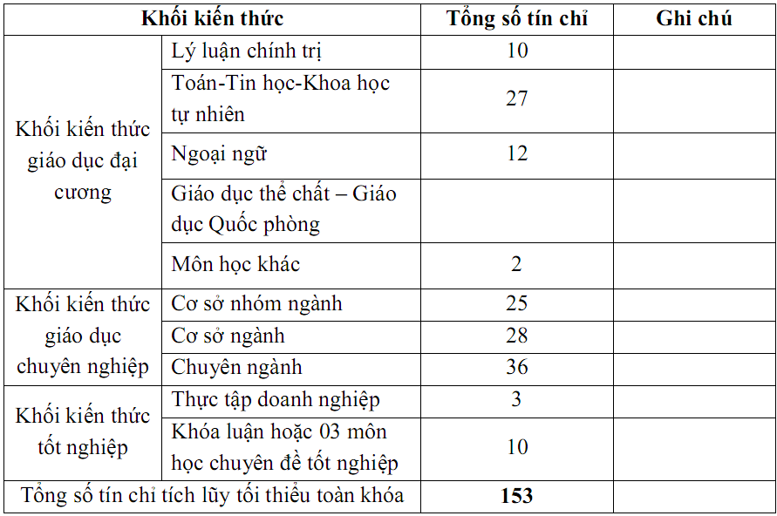
2. Chương trình đào tạo (tt)
Tổng quan về chương trình đào tạo

Slide 15
2. Chương trình đào tạo (tt)
Điều kiện tốt nghiệp:
SV tích lũy tối thiểu 153 tín chỉ, hoàn thành các môn học bắt buộc đối với chuyên ngành đăng ký tốt nghiệp
SV phải đáp ứng đầy đủ các tiêu chuẩn khác theo Quy chế đào tạo theo học chế tín chỉ của Trường Đại học CNTT.

Slide 16
Nhóm các môn học cơ sở ngành
STT | Mã môn học | Tên môn học | TC | LT | TH
1 | SE104 | Nhập môn công nghệ phần mềm | 4 | 3 | 1
2 | IS201 | Phân tích thiết kế hệ thống thông tin | 4 | 3 | 1
3 | IS205 | PTTK hướng đối tượng với UML | 4 | 3 | 1
4 | IS210 | Hệ quản trị cơ sở dữ liệu | 4 | 3 | 1
5 | IS208 | Quản lý dự án CNTT | 4 | 3 | 1
6 | IS206 | Lập trình Java | 4 | 3 | 1
7 | IS336 | Hoạch định nguồn lực doanh nghiệp | 4 | 3 | 1

Slide 17
Các môn học chuyên ngành HTTT
STT | Mã môn học | Tên môn học | TC | LT | TH
1 | IS207 | Phát triển ứng dựng web | 4 | 3 | 1
2 | IS253 | Phát triển ứng dụng trên thiết bị di động | 4 | 3 | 1
3 | IS211 | Cơ sở dữ liệu phân tán | 4 | 3 | 1
4 | IS252 | Khai phá dữ liệu | 4 | 3 | 1
5 | IS404 | Kho dữ liệu và OLAP | 3 | 3 | 0

Slide 18
Các môn học tự chọn hẹp
STT | Mã môn học | Tên môn học | TC | LT | TH
1 | IS254 | Hệ hỗ trợ quyết định | 3 | 3 | 0
2 | IS232 | Hệ thống thông tin kế toán | 4 | 4 | 0
3 | IS403 | Phân tích dữ liệu kinh doanh | 3 | 3 | 0
4 | IS204 | Hệ quản trị cơ sở dữ liệu Oracle | 4 | 3 | 1
5 | IS332 | Hệ thống thông tin quản lý | 3 | 3 | 0
6 | IS338 | Dự báo kinh doanh | 3 | 3 | 0
7 | IS251 | Nhập môn hệ thống thông tin địa lý | 4 | 3 | 1
SV tích lũy tối thiểu 11 TC đối với các môn học tự chọn hẹp

Slide 19
Các môn học tự chọn tự do
STT | Mã môn học | Tên môn học | TC | LT | TH
1 | IS351 | Phân tích không gian | 4 | 3 | 0
2 | IS352 | Hệ cơ sở dữ liệu không gian | 4 | 3 | 1
3 | IS353 | Mạng xã hội | 3 | 3 | 0
4 | IS334 | Thương mại điện tử | 3 | 3 | 0
5 | IS335 | An toàn và bảo mật HTTT | 3 | 3 | 0
6 | SE312 | Công nghệ .NET | 4 | 3 | 1
7 | SE401 | Mẫu thiết kế | 3 | 3 | 0
SV tích lũy tối thiểu 6 TC đối với các môn học tự chọn tự do

Slide 20
Khối kiến thức tốt nghiệp
Thực tập doanh nghiệp:
Sinh viên bắt buộc phải đi thực tập thực tế tại các doanh nghiệp và thực hiện báo cáo thực tập nộp về khoa.
Thực tập doanh nghiệp: 3TC
Khóa luận tốt nghiệp:
Sinh viên đủ điều kiện làm khóa luận tốt nghiệp theo qui chế của trường có thể đăng ký làm khóa luận tốt nghiệp
Sinh viên không đủ điều kiện hoặc đủ điều kiện nhưng không muốn làm khóa luận đăng ký học các môn chuyên đề tốt nghiệp thay thế.
Số TC: 10

Slide 21
Các môn học chuyên đề tốt nghiệp
STT | Mã môn học | Tên môn học | TC | LT | TH
1 | IS402 | Điện toán đám mây | 3 | 3 | 0
2 | IS405 | Dữ liệu lớn | 3 | 3 | 0
3 | IS337 | Cơ sở dữ liệu nâng cao | 4 | 3 | 1

Slide 22
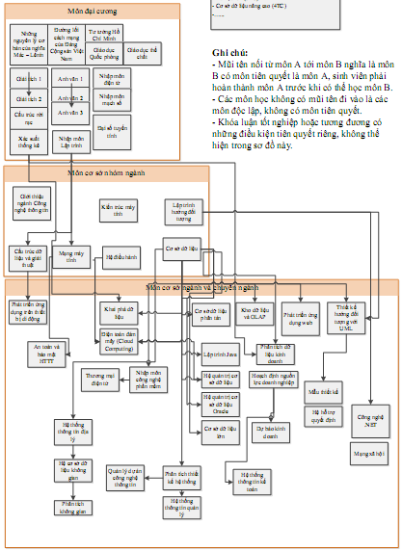
Sơ đồ thứ tự môn học

Slide 23
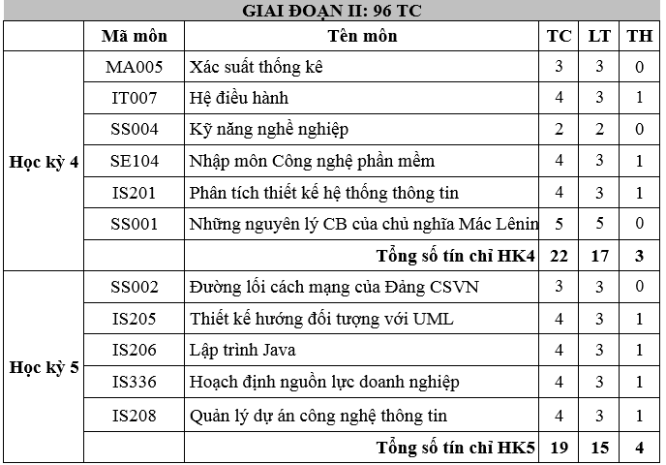
2. Chương trình đào tạo (tt)
Kế hoạch giảng dạy mẫu

Slide 24
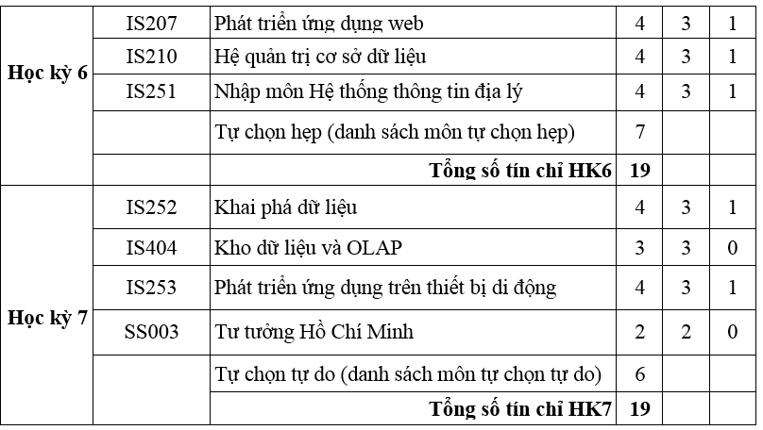
2. Chương trình đào tạo (tt)
Kế hoạch giảng dạy mẫu

Slide 25
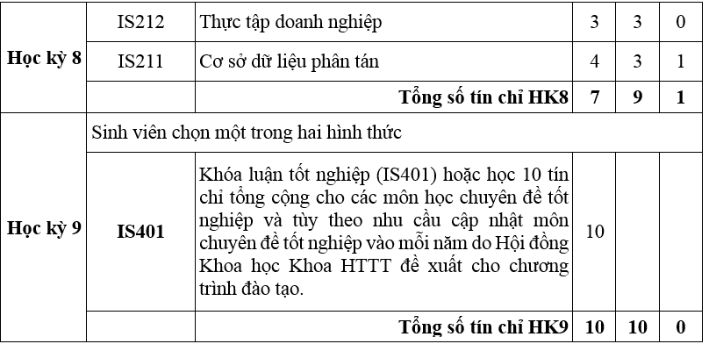
2. Chương trình đào tạo (tt)
Kế hoạch giảng dạy mẫu

Slide 26
Nội dung
Giới thiệu chung về ngành Hệ thống thông tin
Chương trình đào tạo ngành HTTT
Cơ hội nghề nghiệp
Chương trình tiên tiến ngành HTTT
Tóm tắt nội dung một số môn học
Notes:
26

Slide 27
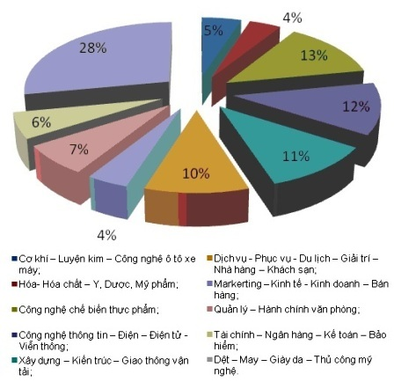

3. Cơ hội nghề nghiệp
10 ngành nghề có nhu cầu cao tại TPHCM, 2012 – 2015
(Dân trí)
Ông Trần Anh Tuấn:
(Phó GĐ TT dự báo nguồn nhân lực và thông tin thị trường lao động TPHCM – Falmi)
Chuyên viên cơ sở dữ liệu cao giá

Slide 28
Thống kê về nhu cầu nhân lực 2012-2015

Slide 29
3. Cơ hội nghề nghiệp (tt)
Ông Trần Anh Tuấn: “Ngành hệ thống thông tin hiện đang có xu hướng "đắt hàng" và dự báo nhu cầu tuyển dụng sẽ cao trong vài năm tới”.
Nguyên do: công nghệ thông tin phát triển, yêu cầu ứng dụng hoặc quản trị cơ sở dữ liệu ở các ngân hàng, tập đoàn tài chính hoặc doanh nghiệp sản xuất kinh doanh không chuyên công nghệ thông tin (CNTT) rất cần, kể cả yêu cầu bảo mật.
(Chuyên trang Việc làm – Tuổi trẻ - 08/2012)

Slide 30
3. Cơ hội nghề nghiệp (tt)
70% SV được khảo sát: chương trình đào tạo phù hợp với nhu cầu của thị trường lao động.
Trên 95% SV có việc làm trong vòng 6 tháng sau khi tốt nghiệp, công việc phù hợp với chuyên môn được đào tạo ở trường.
Phản hồi từ các công ty:
90% SV hoàn thành xuất sắc các công việc được giao.
Trên 90% SV có kỹ năng mềm, thái độ làm việc tốt.
Mức lương trung bình:

Slide 31
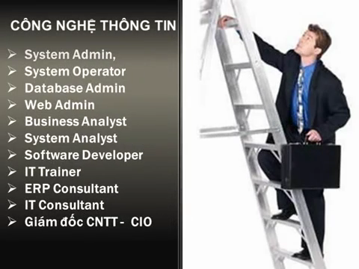
Sinh viên ngành HTTT có thể làm gì?
Phân tích viên hệ thống (System Analyst), tích hợp hệ thống (System Integrator), vận hành hệ thống (System Operator), quản trị cơ sở dữ liệu (Database Admin).
Quản trị hệ thống thông tin trong cơ quan, xí nghiệp (System Admin).
Lập trình quản lý cơ sở dữ liệu (Software Developer).
Quản lý cơ sở dữ liệu, hỗ trợ ra quyết định cho lãnh đạo (IT Consultant).
Đảm nhận vai trò của một giám đốc thông tin (CIO).

Slide 32
Sinh viên ngành HTTT có thể làm gì?
Làm việc trong các hệ thống quản lý hoạch địch nguồn lực doanh nghiệp (ERP)
Đào tạo và hướng dẫn các nhân viên ở các bộ phận khác sử dụng thông tin và hệ thống một cách có hiệu quả (IT Trainer).
Cán bộ quản lý dự án trong các hướng ngành đang có nhu cầu rất lớn của xã hội: giáo dục điện tử (elearning), thương mại điện tử (e-commerce), chính phủ điện tử (e-government), các hệ thống thông tin địa lý (GIS)...
Nghiên cứu viên, giảng viên.

Slide 33
Sinh viên ngành HTTT có thể làm việc ở đâu?
Cơ quan và doanh nghiệp (hành chính sự nghiệp, ngân hàng, viễn thông, hàng không, xây dựng, …)
Các Viện, trung tâm, cơ quan nghiên cứu của các Bộ, ngành, các trường đại học, cao đẳng.
Các công ty sản xuất, gia công phần mềm trong và ngoài nước.
Các công ty tư vấn, đề xuất giải pháp, xây dựng và bảo trì các dự án CNTT.

Slide 34
Nội dung
Giới thiệu chung về ngành Hệ thống thông tin
Chương trình đào tạo ngành HTTT
Cơ hội nghề nghiệp
Chương trình tiên tiến ngành HTTT
Tóm tắt nội dung một số môn học
Notes:
34

Slide 35
4. Chương trình tiên tiến ngành HTTT
Lớp học dưới 30 SV.
Cơ sở vật chất: phòng học máy lạnh, đầy đủ trang thiết bị hỗ trợ, phòng lab trang bị máy móc mới, hiện đại.
Đội ngũ giảng viên: GV lý thuyết có trình độ TS trở lên.
Ngôn ngữ giảng dạy: Tiếng Anh.
Tiên tiến: sử dụng chương trình tiên tiến đang được áp dụng tại Đại học Bang Oklahoma.
Học phí: chương trình được hỗ trợ 50% học phí của Bộ GD&ĐT và 10% học phí của trường Đại Học CNTT cho sinh viên đã trúng tuyển vào trường.
Liên thông: Khả năng học chuyển tiếp và lấy bằng tốt nghiệp Cử nhân, Thạc sỹ tại trường Đại học bang Oklahoma với chi phí ưu đãi và khả năng việc làm sau khi tốt nghiệp.

Slide 36
Nội dung
Giới thiệu chung về ngành Hệ thống thông tin
Chương trình đào tạo ngành HTTT
Cơ hội nghề nghiệp
Chương trình tiên tiến ngành HTTT
Tóm tắt nội dung một số môn học
Notes:
36

Slide 37
Tóm tắt nội dung một số môn học
Phân tích thiết kế hệ thống thông tin (4TC)
Phân tích và thiết kế chuyên nghiệp, vai trò của người thiết kế. Những phương pháp phát triển hệ thống. Phân tích các yêu cầu, sử dụng các công cụ phần mềm do máy tính hỗ trợ. Mô hình dữ liệu, mô hình xử lý và các đối tượng
Phân tích thiết kế hướng đối tượng với UML (4TC)
Cung cấp cho SV kiến thức chuyên sâu liên quan đến các đối tượng chính yếu trong lĩnh vực công nghệ phần mềm hướng đối tượng (qui trình phần mềm, phương pháp thực hiện, công cụ và môi trường triển khai phần mềm, …). Ngôn ngữ dùng để minh họa là ngôn ngữ hợp nhất UML.
Hệ quản trị cơ sở dữ liệu (4TC)
Môn học trình bày các khái niệm cơ bản về các hệ quản trị cơ sở dữ liệu (HQTCSDL): các thành phần của một HQTCSDL, chức năng của chúng, cơ chế quản lý truy xuất đồng thời, an toàn, khôi phục dữ liệu sau sự cố, tối ưu hóa câu truy vấn, cấu trúc tổ chức lưu trữ và phương thức truy xuất tương ứng. Trình bày giải pháp cài đặt trên một số HQTCSDL như: SQL server, Oracle, DB2, MySQL.

Slide 38
Tóm tắt nội dung một số môn học
Quản lý dự án CNTT (4TC)
Trình bày các khía cạnh quan trọng để triển khai thành công một đề án công nghệ thông tin bao gồm hành vi, chiến lược, kỹ thuật, định lượng, truyền thông.
Cung cấp cho SV các kiến thức liên quan đến việc quản lý và thực hiện dự án CNTT đồng thời đề cập đến những kỹ năng của người quản lý dự án.
Lập trình Java (4TC)
Giới thiệu các khái niệm cơ bản của ngôn ngữ Java, sử dụng các công nghệ Java trong việc lập trình ứng dụng, trong đó chủ yếu tập trung vào công nghệ Java phía server.
Hoạch định nguồn lực doanh nghiệp (4TC)
Cung cấp cho SV các kiến thức cơ bản về một hệ thống ERP, các thành phần chính của ERP. Thông qua đó, SV có nhận thấy được tầm quan trọng của ERP, điều kiện để triển khai về nền tảng công nghệ cũng như qui mô và phạm vi hoạt động của các tổ chức, doanh nghiệp.

Slide 39
Tóm tắt nội dung một số môn học
Phát triển ứng dụng web (4TC)
Cung cấp cho SV những kiến thức, kỹ năng, phương pháp lập trình web động với ngôn ngữ PHP và trình quản trị cơ sở dữ liệu MySQL, kỹ thuật lập trình Ajax, một số Framwork hỗ trợ web bằng PHP. Thiết kế và triển khai các ứng dụng web trong thực tế bằng ngôn ngữ lập trình web PHP, vận hành và bảo trì website.
Phát triển ứng dụng trên thiết bị di động (4TC)
Giới thiệu về tính toán di động khắp mọi nơi, tính toán cảm ngữ cảnh, giới thiệu hệ điều hành Android, các phương pháp lập trình trên Android: đa luồng, đa hành vi, kết nối SQLite, Web services. Khái niệm cross platform, thiết kế web di động, ứng dung cho điện thoại di động. Đánh dấu điện thoại di động. Web Apps di động và tính nắng từ Web Apps. Giới thiệu PhoneGap, bản địa hóa ứng dụng.

Slide 40
Tóm tắt nội dung một số môn học
Cơ sở dữ liệu phân tán (4TC)
Cung cấp những kiến thức cơ bản về nguyên lý các hệ cơ sở dữ liệu phân tán. Nội dung: các chiến lược thiết kế và kiểm soát dữ liệu, lý thuyết phân mảnh không tổn thất thông tin và bài toán cấp phát dữ liệu phân tán trên mạng máy tính, vấn đề quản lý giao dịch, đặc trưng và các tính chất giao dịch, vấn đề tương tranh, hiệu năng xử lý phân tán và cách triển khai CSDL phân tán bằng Oracle.
Khai phá dữ liệu (4TC)
Cung cấp các kiến thức về việc khai thác tri thức tiềm ẩn trong các CSDL. SV được học các kiến thức về qui trình khai thác tri thức, bài toán tập phổ biến và luật kết hợp, bài toán chuỗi tuần tự, bài toán phân lớp, bài toán gom cụm và các ứng dụng của khai phá dữ liệu vào thực tiễn.

Slide 41
Tóm tắt nội dung một số môn học
Kho dữ liệu và OLAP (3TC)
trình bày các khái niệm nền tảng về kho dữ liệu, những đặc tính và kiến trúc cũng như cách tổ chức kho dữ liệu, các ứng dụng thực tiễn của kho dữ liệu và công cụ phân tích trực tuyến OLAP. Các vấn đề liên quan đến hoạch định, thiết kế, xây dựng, khai thác và bảo trì kho dữ liệu, CSDL đa chiều và các mô hình dữ liệu đa chiều, ngôn ngữ truy vấn CSDL đa chiều (MDX).
Hệ thống thông tin kế toán (4TC)
Trình bày các kiến thức về công tác kế toán, chu trình nghiệp vụ kế toán, tổ chức và xây dựng hệ thống thông tin kế toán, thiết kế và tin học hóa công tác kế toán.
Phân tích dữ liệu kinh doanh (3TC)
Cung cấp các kỹ thuật phân tích dữ liệu cần thiết cho việc thực hiện phân tích dữ liệu trong nghiên cứu, các dữ liệu trong kinh doanh. SV được trang bị kiến thức nền tảng của cac công thức toán học cần thiết, từ các tình huống gần gũi trong thực tế, dưới dạng các ứng dụng trong kinh doanh, thực hành các phần mềm EVIEWS, SPSS,…

Slide 42
Tóm tắt nội dung một số môn học
Hệ thống thông tin quản lý (3TC)
Cung cấp các khái niệm cơ sở về hệ thống thông tin quản lý, các yếu tố cấu thành, vai trò, vị trí và tầm quan trọng của hệ thống trong tổ chức, những phương thức mà hệ thông trợ giúp các hoạt động kinh doạnh, hỗ trợ ra quyết định và tạo ra lợi thế cạnh tranh, quy trình tố chức và phương pháp tiến hành giải quyết những vấn đề kinh doanh bằng hệ thống thông tin dựa trên cơ sở công nghệ thông tin, nghiên cứu một vài hệ thống thông tin tiêu biểu dưới dạng nghiên cứu tình huống (Case study).
Thương mại điện tử (3TC)
Cung cấp các khái niệm cơ sở về thương mại điện tử và việc sử dụng CNTT để phát triển các ứng dụng thương mại điện tử, bao gồm: các mô hình kinh doanh thương mại điện tử, khách hàng trên internet, e-marketing, e-payment, thiết kết website thương mại điện tử.
An toàn và bảo mật HTTT (3TC)
Môn học tập trung vào hai phần chính là an toàn hệ tống và bảo mật dữ liệu. SV được cung cấp kiến thức về mã hóa thông tin và ứng dụng; các kiến thức về an toàn thông tin và cách dùng chúng để bảo vể các hệ điều hành, hệ thống mạng, hệ thống phần mềm.

Slide 43
Tóm tắt nội dung một số môn học
Nhập môn hệ thống thông tin địa lý (4TC)
Cung cấp các khái niệm, mô hình của một hệ thống thông tin địa lý, tiến trình hình thành và phát triển khoa học thông tin địa lý, phương pháp luận biểu diễn đối tượng không gian như là một thành phần của dữ liệu GIS liên kết với thành phần khác trong hệ CSDL GIS là dữ liệu thuộc tính.
Hướng hoạt động của GIS là nghiên cứu phát triển HTTT địa lý GIS và phát triển các ứng dụng sử dụng HTTT địa lý trong lĩnh vực quản lý tài nguyên, môi trường, sử dụng đất, cơ sở hạ tầng kỹ thuật, kinh tế - xã hội.
Phân tích không gian (4TC)
Môn học cung cấp những thuật toán xử lý phân tích dữ liệu của các đối tượng, các hiện tượng, các sự kiện theo không gian và thời gian. Những thuật toán phân tích không gian có thể áp dụng trên một lớp dữ liệu hoặc trên nhiều lớp dữ liệu tích hợp, bao gồm những thuật toán phân tích các đối tượng điểm, phân tích theo bề mặt, hoặc phân tích mạng trong cấu trúc dữ liệu vector.
Môn học cũng cung cấp các thuật toán xử lý dữ liệu có cấu trúc raster gọi là phân tích lưới và giới thiệu các phương pháp nội suy khác nhau.

Slide 44
Tóm tắt nội dung một số môn học
Hệ cơ sở dữ liệu không gian (4TC)
Cung cấp các mô hình quản trị CSDL không gian truyền thống như data files trong các hệ thống GIS, mô hình CSDL geodatabase, nghiên cứu kiến trúc CSDL 3 tầng trong các HTTT địa lý nhiều người dùng, hệ thống chuyên nghiệp, kiến trúc mạng GIS.
Mạng xã hội (3TC)
Giới thiệu phân tich mạng xã hội trên cả hai mạng lưới tĩnh và động.
Phân tích một mạng tĩnh bằng cách sử dụng số liệu và ý nghĩa của các kết quả thu được dựa trên sự phân tích này.
Phân tích mạng lưới ngẫu nhiên và các số liệu thống kê sẽ được nêu rõ. Việc hình thành mạng lưới chiến lược cũng sẽ được giới thiệu.
Hình thành lý thuyết trò chơi (mạng) để giải quyết các vấn đề như cân bằng, ổn định, thương lượng, chuyển giao, phối hợp lựa chọn và thích ứng với những thay đổi mạng.

Slide 45
Tóm tắt nội dung một số môn học
Điện toán đám mây (3TC)
Môn học trình bày các khái niệm cơ bản của điện toán đám mây như: khái niệm, mô hình triển khai, mô hình dịch vụ, dặc trưng của các dịch vụ điện toán đám mây, ảo hóa và các thách thức đối với điện toán đám mây. Nguyên lý hoạt động của máy ảo, nguyên lý xử lý phân tán, minh họa trên một trong số công nghệ nền tảng đám mây. Phân tích và lựa chọn mô hình dịch vụ điện toán đám mây phù hợp với nhu cầu của tố chức, doanh nghiệp. Kỹ năng cài đặt một số thuận toán xử lý phân tán đơn giản trên một trong số các công nghệ nền tảng đám mây.
Dữ liệu lớn (4TC)
Môn học giới thiệu tổng quan thế nào là dữ liệu lớn và những thách thức của dữ liệu lớn (khả năng phân tích, xử lý)
Giới thiệu những kỹ thuật R statistics, Hadoop và Map reduce để trực quan hóa và phân tích dữ liệu lớn và tạo ra các mô hình thống kê.

